Slide 1

TechBerry
Grupo 5 CCO

Slide 2
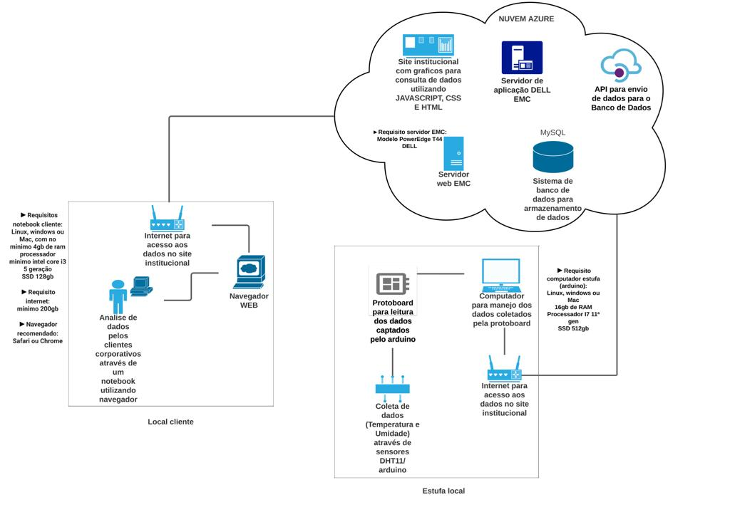
Diagrama
visão de negócio

Slide 3

Dashboard do site

Slide 4

Códigos do site

